Slide 1
Inteligencia Artificial Búsqueda informada y exploración
Primavera 2009
profesor: Luigi Ceccaroni

Slide 2
Introducción
La búsqueda informada utiliza el conocimiento específico del problema.
Puede encontrar soluciones de una manera más eficiente.
Una función heurística, h’(n), mide el coste estimado más barato desde el nodo n a un nodo objetivo.
h’(n) se utiliza para guiar el proceso haciendo que en cada momento se seleccione el estado o las operaciones más prometedores.
2

Slide 3
Importancia del estimador
A
H
Operaciones:
- situar un bloque libre en la mesa
- situar un bloque libre sobre otro bloque libre
G
F
E
Estimador h’1:
- sumar 1 por cada bloque que esté colocado
sobre el bloque que debe
- restar 1 si el bloque no está colocado sobre
el que debe
D
H
C
G
B
F
Estado inicial
h’1 = 4
h’2 = -28
E
D
Estimador h’2:
- si la estructura de apoyo es correcta
sumar 1 por cada bloque de dicha estructura
- si la estructura de apoyo no es correcta
restar 1 por cada bloque de dicha estructura
C
B
A
Estado final
h’1 = 8
h’2 = 28 (= 7+6+5+4+3+2+1)

Slide 4
Importancia del estimador
A
H
H
G
G
G
F
F
F
E
E
E
D
D
D
C
C
C
B
A
B
A
B
H
Estado inicial
h’1 = 4
h’2 = -28
h’1 = ?
h’2 = ?
h’1 = ?
h’2 = ?
G
F
E
D
H
C
A
B
h’1 = ?
h’2 = ?

Slide 5
Importancia del estimador
A
H
H
G
G
G
F
F
F
E
E
E
D
D
D
C
C
C
B
A
B
A
B
H
Estado inicial
h’1 = 4
h’2 = -28
h’1 = 6
h’2 = -21
h’1 = ?
h’2 = ?
G
F
E
D
H
C
A
B
h’1 = ?
h’2 = ?

Slide 6
Importancia del estimador
A
H
H
G
G
G
F
F
F
E
E
E
D
D
D
C
C
C
B
A
B
A
B
H
Estado inicial
h’1 = 4
h’2 = -28
h’1 = 6
h’2 = -21
h’1 = 4
h’2 = -15
G
F
E
D
H
C
A
B
h’1 = ?
h’2 = ?

Slide 7
Importancia del estimador
A
H
H
G
G
G
F
F
F
E
E
E
D
D
D
C
C
C
B
A
B
A
B
H
Estado inicial
h’1 = 4
h’2 = -28
h’1 = 6
h’2 = -21
h’1 = 4
h’2 = -15
G
F
E
D
H
C
A
B
h’1 = 4
h’2 = -16

Slide 8
Estrategias de búsqueda informada (heurísticas)
No siempre se garantiza encontrar una solución (de existir ésta).
No siempre se garantiza encontrar la solución más próxima (la que se encuentra a una distancia, número de operaciones, menor).
BB (Branch & Bound), Búsqueda primero el mejor
A, A*, A*PI
Búsqueda local:
ascensión de colinas
temple simulado
algoritmos genéticos
búsqueda en línea

Slide 9
Búsqueda con ramificación y acotación (Branch & Bound)
Generaliza BPA y BPP.
Se guarda para cada estado el coste de llegar desde el estado inicial a dicho estado: g’(n)
Guarda el coste mínimo global hasta el momento.
Deja de explorar una rama cuando su coste es mayor que el mínimo actual.
Si el coste de los nodos es uniforme equivale a una búsqueda por niveles.

Slide 10
Búsqueda voraz primero el mejor
La búsqueda voraz primero el mejor expande el nodo más cercano al objetivo.
Probablemente conduce rápidamente a una solución.
Evalúa los nodos utilizando solamente la función heurística, que, en general, se minimiza, porque se refiere a un coste:
f’(n) = h’(n)
10

Slide 11
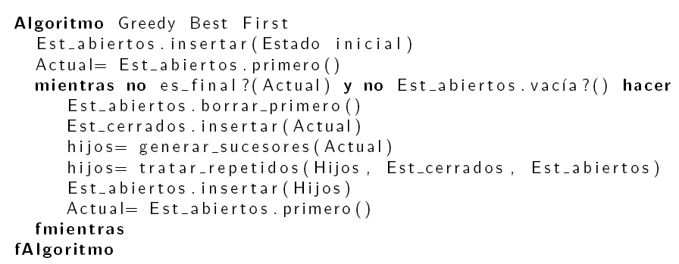
Búsqueda voraz primero el mejor
La minimización de h’(n) es susceptible de ventajas falsas.
11

Slide 12
Búsqueda voraz primero el mejor
La estructura de abiertos es una cola con prioridad.
La prioridad la marca la función heurística (coste estimado del camino que falta hasta la solución).
En cada iteración se escoge el nodo más “cercano” a la solución (el primero de la cola).
No se garantiza la solución óptima.
12

Slide 13
Algoritmos de clase A
La función de evaluación tiene dos componentes:
coste mínimo para ir desde el (un) inicio al nodo actual (g)
coste mínimo (estimado) para ir desde el nodo actual a una solución (h)

Slide 14
Algoritmos de clase A
f’ es un valor estimado del coste total.
h’ (función heurística) es un valor estimado del coste de alcanzar el objetivo.
g’ es un coste real: lo gastado por el camino más corto conocido.
Preferencia: siempre al nodo con menor f’.
En caso de empate: preferencia al nodo con una menor h’.

Slide 15
Algoritmos de clase A*
Cuanto más h’ se aproxime al verdadero coste, mejor.
Si h’(n) nunca sobrestima el coste real, es decir ∀n: h’(n) ≤ h(n), se puede demostrar que el algoritmo encontrará (de haberlo) un camino óptimo.
Se habla en este caso de algoritmos A*.

Slide 16
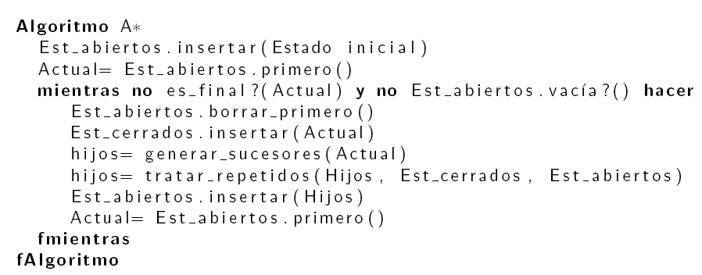
Algoritmo A*
La estructura de abiertos es una cola con prioridad.

Slide 17
Algoritmo A*
La prioridad la marca la función de estimación f’(n)=g’(n)+h’(n).
En cada iteración se escoge el mejor camino estimado (el primero de la cola).
A* es una instancia de la clase de algoritmos de búsqueda primero el mejor.
A* es completo cuando el factor de ramificación es finito y cada operador tiene un coste positivo fijo.

Slide 18
Tratamiento de repetidos
Si es un repetido que está en la estructura de abiertos:
Si su nuevo coste (g) es menor substituimos el coste por el nuevo; esto podrá variar su posición en la estructura de abiertos.
Si su nuevo coste (g) es igual o mayor nos olvidamos del nodo.
Si es un repetido que está en la estructura de cerrados:
Si su nuevo coste (g) es menor reabrimos el nodo insertándolo en la estructura de abiertos con el nuevo coste.
¡Atención! No hacemos nada con sus sucesores; ya se reabrirán si hace falta.
Si su nuevo coste (g) es mayor o igual nos olvidamos del nodo.

Slide 19
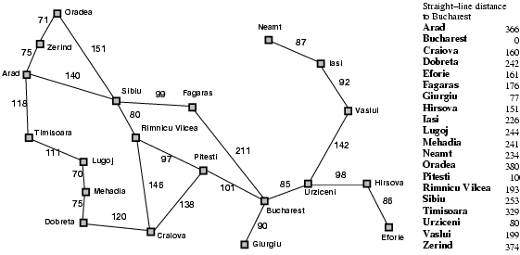
Ejemplo: encontrar una ruta en Rumanía

Slide 20
Ejemplo de búsqueda A*

Slide 21
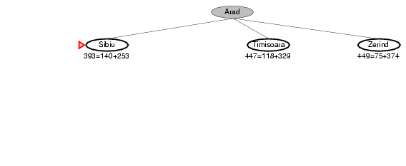
Ejemplo de búsqueda A*

Slide 22
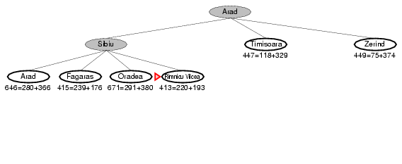
Ejemplo de búsqueda A*

Slide 23
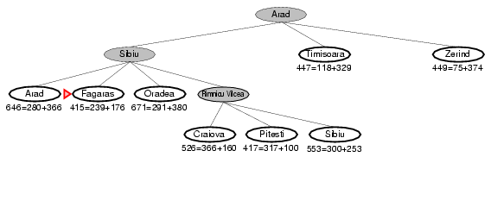
Ejemplo de búsqueda A*

Slide 24
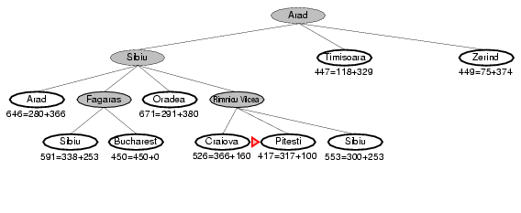
Ejemplo de búsqueda A*

Slide 25
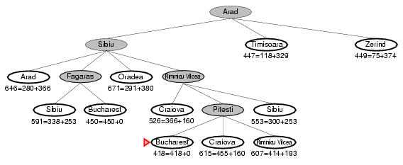
Ejemplo de búsqueda A*

Slide 26
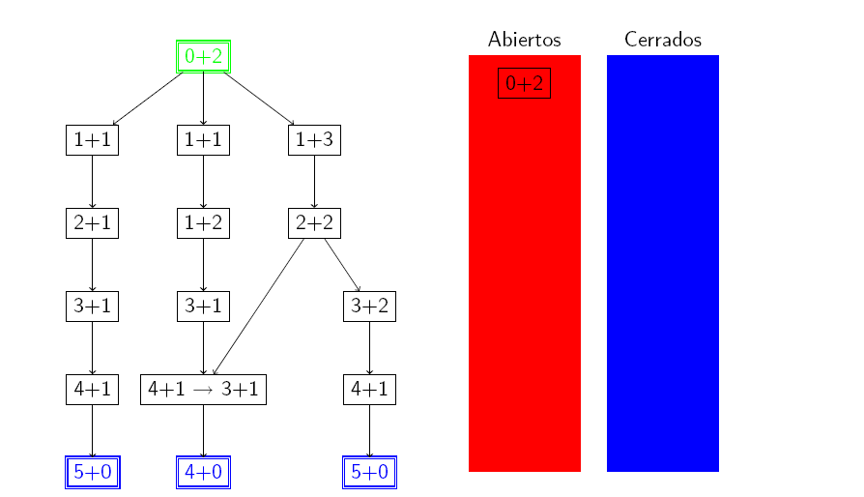
Ejemplo de búsqueda A*

Slide 27
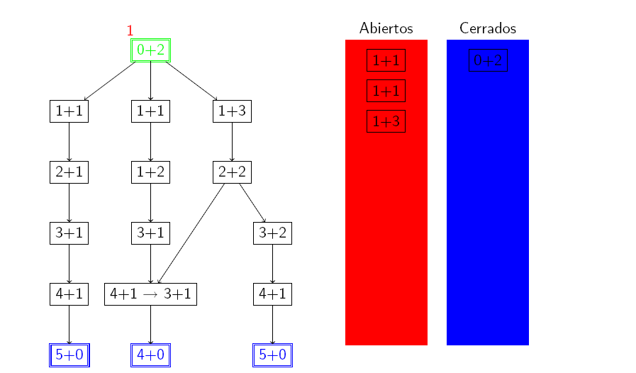
Ejemplo de búsqueda A*

Slide 28
Ejemplo de búsqueda A*

Slide 29
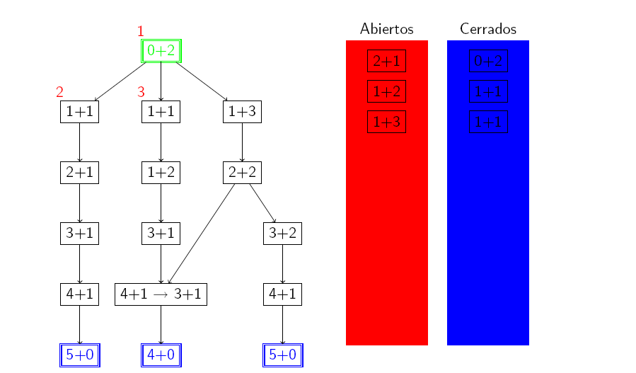
Ejemplo de búsqueda A*

Slide 30
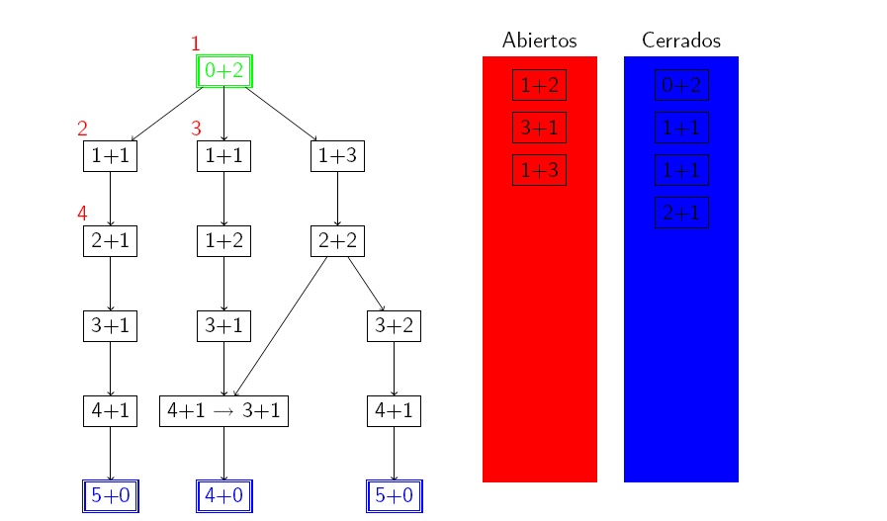
Ejemplo de búsqueda A*

Slide 31
Ejemplo de búsqueda A*

Slide 32
Ejemplo de búsqueda A*

Slide 33
Ejemplo de búsqueda A*

Slide 34
Ejemplo de búsqueda A*

Slide 35
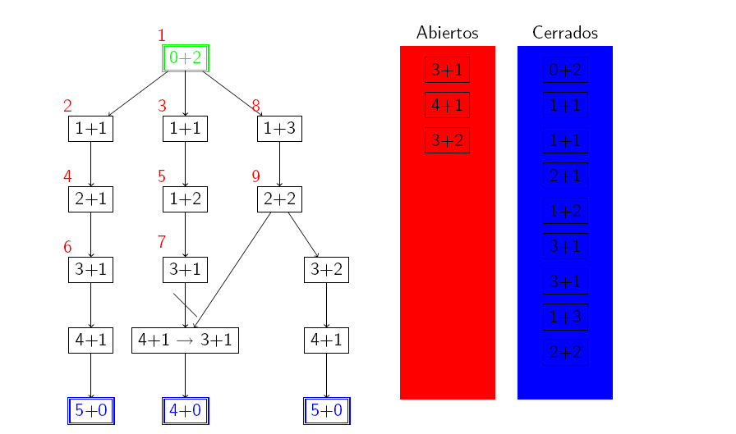
Ejemplo de búsqueda A*

Slide 36
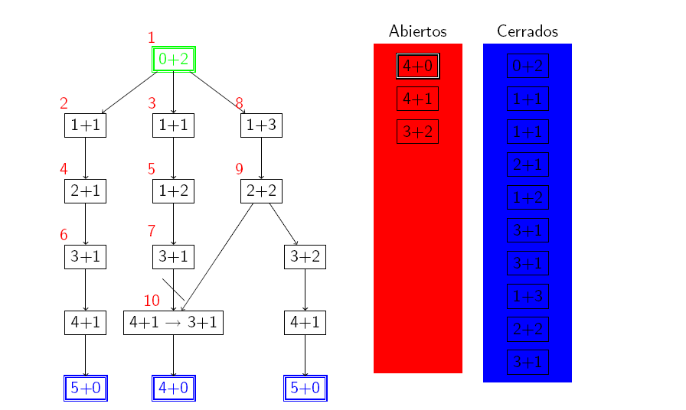
Ejemplo de búsqueda A*

Slide 37
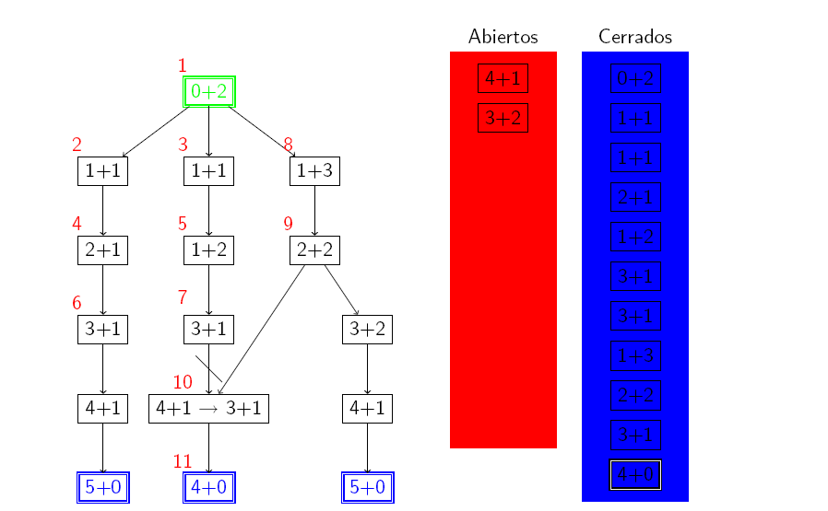
Ejemplo de búsqueda A*

Slide 38
Optimización de A*
Un algoritmo A, dependiendo de la función heurística, encontrará o no una solución óptima.
Si la función heurística es consistente, la optimización está asegurada.

Slide 39
Condición de consistencia (o monotonía)
El nodo n_{j} es sucesor de n_{i}
h’(n_{i}) = coste estimado desde n a la solución t
h’(n_{i}) cumple la desigualdad triangular si:
h’(n_{i}) <= k(n_{i}, n_{j}) + h’(n_{j})
h’(n_{i}) – h’(n_{j}) <= k(n_{i}, n_{j})
n_{i}
k(n_{i}, n_{j})
n_{j}
h’(n_{i})
h’(n_{j})
t

Slide 40
Condición de consistencia (o monotonía)
En la figura, la función heurística es consistente: h’(n_{i}) – h’(n_{j}) <= k(n_{i} , n_{j}).
Si por ejemplo h’(n_{j}) fuera 4, la heurística no sería consistente.
n_{i}
k(n_{i}, n_{j}) = 4
n_{j}
h’(n_{i}) = 10
h’(n_{j}) = 8
t

Slide 41
Condición de consistencia (o monotonía)
Se puede demostrar que toda heurística consistente es también admisible.
La consistencia es una exigencia más estricta que la admisibilidad.
En la practica, las heurísticas admisibles que se usan suelen cumplir la propiedad de consistencia.
Si h’(n) es consistente, entonces los valores de f’(n), a lo largo de cualquier camino, no disminuyen.

Slide 42
Admisibilidad de A*
Una función heurística es admisible si se cumple la siguiente propiedad:
para todo n: 0 <= h’(n) <= h(n)
Por lo tanto, h’(n) ha de ser un estimador optimista, nunca ha de sobreestimar h(n).
Usar una función heurística admisible garantiza que un nodo en el camino óptimo no pueda parecer tan malo como para no considerarlo nunca.

Slide 43
Ejemplo de no admisibilidad
A (h=3)
/ \ coste operación = 1
/ \
B (h’=2) C (h’=4)
| |
| |
D (h’=1) E (h’=1)
| |
| |
F (h’=1) G (solución) h’ en la solución = 0
|
|
L (h’=1)
|
|
M (solución)

Slide 44
Algoritmos más o menos informados
Dado un problema, existen tantos A* para resolverlo como heurísticas podamos definir.
A₁*, A₂* admisibles
∀n ≠ final: 0 ≤ h’₂(n) < h’₁(n) ≤ h(n)
⇒
A₁* más informado que A₂*

Slide 45
Algoritmos más informados
A₁* más informado que A₂*
⇓
A₁* expande menor número de nodos que A₂*
⇓
En principio interesan algoritmos más informados.

Slide 46
Algoritmos más informados
Compromisos a veces necesarios:
Tiempo de cálculo
¡ h’₁(n) requiere más tiempo de cálculo que h’₂(n) !
Número de reexpansiones
¡ A₁* puede que re-expanda más nodos que A₂* !
Si A₁* es consistente seguro que no
Si se trabaja con árboles (y no grafos) seguro que no
Perdida de admisibilidad
Puede interesar trabajar con heurísticas no admisibles para ganar rapidez.

Slide 47
Rompecabezas de 8 piezas
(coste operaciones = 1)
h’₀(n) = 0 anchura prioritaria, A₀* admisible, muchas generaciones y expansiones
h’₁(n) = # piezas mal colocadas
A₁* admisible, A₁* mas informado que A₀*
1
3
2
1
2
3
8
4
8
4
7
6
5
7
6
5

Slide 48
Rompecabezas de 8 piezas
h’₂(n) = Σ_{i∈ [1,8]}d_{i}
d_{i} = distancia entre posición de la pieza i y su posición final (suponiendo camino libre)
distancia = número mínimo de movimientos para llevar la pieza de una posición a otra
A₂* es admisible.
Estadísticamente se comprueba que A₂* es mejor que A₁*, pero no se puede decir que sea más informado.

Slide 49
Rompecabezas de 8 piezas
h’₃(n) = Σ_{i∈[1,8]}d_{i} + 3 S(n) S(n) = Σ_{i∈[1,8]}s_{i}
0 si pieza i no en el centro y sucesora correcta
s_{i}= 1 si pieza i en el centro
2 si pieza i no en el centro y sucesora incorrecta
h’₃(n)= ?
h(n) = ?
1
3
}
8
2
4
A₃* admisible ?
7
6
5

Slide 50
Rompecabezas de 8 piezas
h’₃(n) = Σ_{i∈[1,8]}d_{i} + 3 S(n) S(n) = Σ_{i∈[1,8]}s_{i}
0 si pieza i no en el centro y sucesora correcta
s_{i}= 1 si pieza i en el centro
2 si pieza i no en el centro y sucesora incorrecta
h’₃(n)=1+3(2+1) = 10
h(n) = 1
A₃* no se puede comparar con A₁* o A₂* pero va más rápido (aunque la h a calcular requiera más tiempo).
1
3
}
8
2
4
A₃*no admisible
7
6
5

Slide 51
Óptimo con limitación de memoria
El algoritmo A* resuelve problemas en los que es necesario encontrar la mejor solución.
Su coste en espacio y tiempo en el caso medio es mejor que los algoritmos de búsqueda ciega si el heurístico es adecuado.
Existen problemas en los que la dimensión del espacio de búsqueda no permite su solución con A*.
Existen algoritmos que permiten obtener el óptimo limitando la memoria usada:
A*PI
Primero el mejor recursivo
A* con limitación de memoria (MA*)

Slide 52
A*PI
A* en profundidad iterativa es similar a PI
Iteración de búsqueda en profundidad con un límite en la búsqueda.
En PI el límite lo daba una cota máxima en la profundidad.
En A*PI el límite lo da una cota máxima sobre el valor de la función f’.
¡Ojo! La búsqueda es una BPP normal y corriente, el heurístico f sólo se utiliza para podar.

Slide 53
A*PI
Se empieza con un valor de corte = f’ inicial.
Orden de expansión = f’ = g’ + h’
0+2
1+1
1+2
2+1
2+1
3+1
3+1
4+1
4+0
Objetivo
5+0
Objetivo

Slide 54
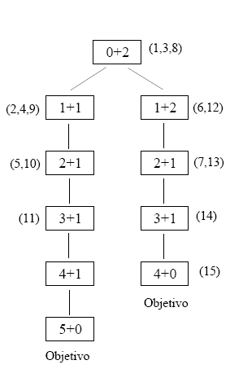
A*PI

Slide 55
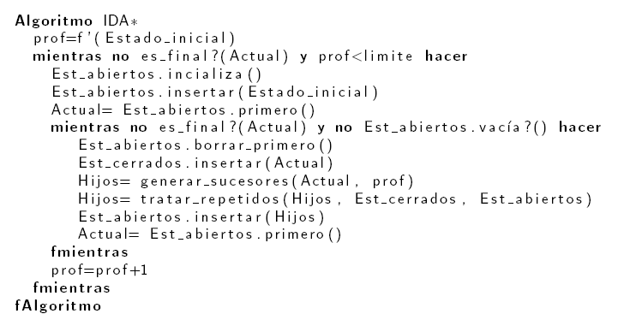
Algoritmo A*PI
La función generar_sucesores sólo genera aquellos con una f’ menor o igual a la del limite de la iteración.

Slide 56
Algoritmo A*PI
La estructura de abiertos es ahora una pila (búsqueda en profundidad).
Tener en cuenta que si se tratan los nodos repetidos el ahorro en espacio es nulo.
Sólo se guarda en memoria el camino (la rama del árbol) actual.

Slide 57
Otros algoritmos con limitación de memoria
Las reexpansiones de A*PI pueden suponer un elevado coste temporal.
Hay algoritmos que, en general, re-expanden menos nodos.
Eliminan los nodos menos prometedores y guardan información que permita re-expandirlos (si fuera necesario).
Ejemplos:
Primero el mejor recursivo
A* con limitación de memoria (MA*)

Slide 58
Primero el mejor recursivo
Es una implementación recursiva de Primero el mejor con coste lineal en espacio O(rp).
Olvida una rama cuando su coste supera la mejor alternativa.
El coste de la rama olvidada se almacena en el padre como su nuevo coste.
58

Slide 59
Primero el mejor recursivo
La rama es re-expandida si su coste vuelve a ser el mejor.
Por lo general re-expande menos nodos que A*PI.
Al no poder controlar los repetidos su coste en tiempo puede elevarse si hay ciclos.
59

Slide 60
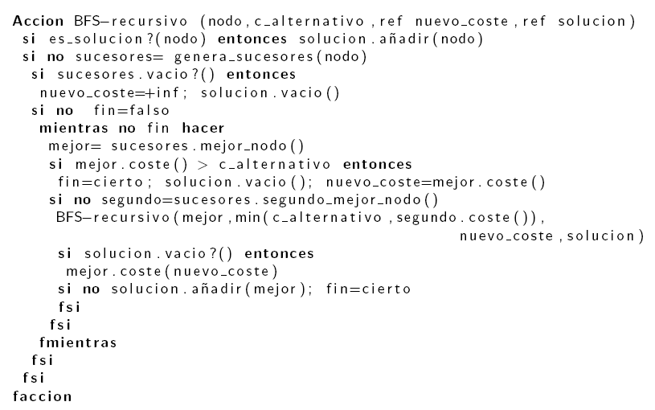
Primero el mejor recursivo - algoritmo

Slide 61
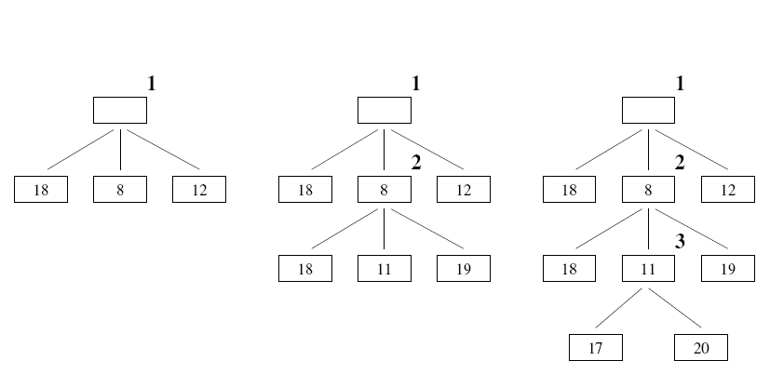
Primero el mejor recursivo - ejemplo

Slide 62
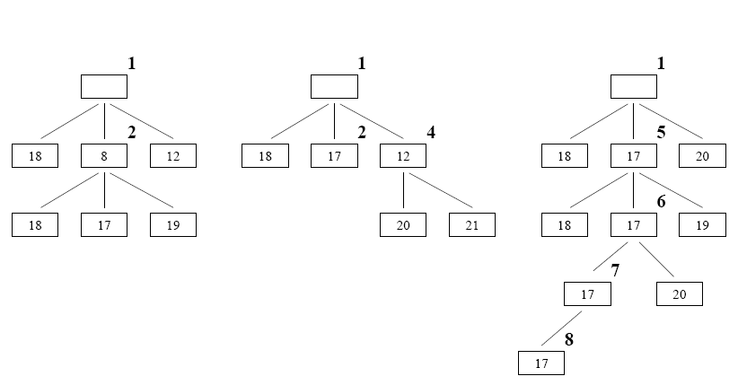
Primero el mejor recursivo - ejemplo

Slide 63
A* con memoria limitada (MA*)
Se impone un límite de memoria (número de nodos que se pueden almacenar).
Se explora usando A* y se almacenan nodos mientras quepan en la memoria.
Cuando no quepan se eliminan los peores guardando el mejor coste estimado (f) de los descendientes olvidados.
Se re-expande si en los nodos olvidados hay el con mejor f.
El algoritmo es completo si el camino solución cabe en memoria.

